Slide 1
数据结构
第四章 串
深圳大学计算机与软件学院

Slide 2
一、字符串（string）
第一节 字符串
字符串是n(≥0)个字符的有限序列，记作：
S = ‘a₁a₂a₃…a_{n}’
其中，S 是串名字,‘a₁a₂a₃…a_{n}’是串值。a_{i} 是串
中字符，n 是串长度(串中字符的个数)
例如, S = “Shenzhen University”
2

Slide 3
二、字符串术语
第一节 字符串
空串：不含任何字符的串，串长度=0
空格串：仅由一个或多个空格组成的串
子串：由串中任意个连续的字符组成的子序列。
主串：包含子串的串。 如：A=’Shenzhen University’ B=’University’ A为主串，B为子串。
3

Slide 4
二、字符串术语
第一节 字符串
位置：字符在主串中的序号。子串在主串中的位置以子串第一个字符在主串中的位置来表示。
串相等的条件：当两个串的长度相等且各个对应位置的字符都相等时才相等。
模式匹配：确定子串在主串中首次出现的位置的运算
4

Slide 5
三、字符串与线性表的关系
第一节 字符串
串的逻辑结构和线性表极为相似，它们都是线性结构。
串中的每个字符都仅有一个前驱和一个后继。
5

Slide 6
三、字符串与线性表的关系
第一节 字符串
串与线性表又有区别，主要表现为：
串的数据对象约定是字符集
在线性表的基本操作中，以“单个元素”作为操作对象
在串的基本操作中，通常以“串的整体”作为操作对象，如：在串中查找某个子串、在串的某个位置上插入一个子串等。
6

Slide 7
三、字符串的操作
第一节 字符串
13种操作中的最小操作子集：
串赋值StrAssign、
串比较StrCompare、求串长StrLength、
串联接Concat以及求子串SubString
等五种操作构成串类型的。
7

Slide 8
三、字符串的操作
第一节 字符串
最小操作集：
这些操作不可能利用其它串操作来实现，
反之，其他串操作（除串清除ClearString和串
销毁DestroyString外）可在这个最小操作子
集上实现。
8

Slide 9
三、字符串的操作（index）
第一节 字符串
例如：可利用串比较（4）、求串长（1）和求
子串（5）等操作实现定位函数Index(S,T,pos)。
i
算法的基本思想为：
S 串
StrCompare(SubString(S,i,StrLength(T)),T )=0 ?
pos
T 串
n-m+1
T 串
即依次取出S的长度与T的长度相等的子串并与T进行比较。直到相等为止。
9

Slide 10
三、字符串的操作（index）
第一节 字符串
串匹配(查找)的定义: INDEX (S, T, pos)
初始条件：串S和T存在，T是非空串，
1≤pos≤StrLength(S)。
操作结果：若主串S中存在和串T值相同的子串返回它
在主串S中第pos个字符之后第一次出 现的位置；否则函数值为0。
10

Slide 11
一、定长顺序存储表示（静态存储分配）
第二节 串的表示和实现
用一组地址连续的存储单元存储字符序列
如C语言中的字符串定义(以“\0”为串结束标志)
char Str[MAXSTRLEN];
定义了长度为MAXSTRLEN字符存储空间
字符串长度可以是小于MAXSTRLEN的任何值（最长串长度有限制，多余部分将被截断）
11

Slide 12
串长的两种表示
隐式： 一般可使用一个不会出现在串中的特殊字符
在串值的尾部来表示串的结束。优点是便于系统自动
实现，缺点是不利于某些操作。
例如，C语言中以字符‵\0′表示串值的终结，这就
是为什么在上述定义中，串空间最大值maxstrlen为
256，但最多只能存放255个字符的原因。

Slide 13
串长的两种表示
显式：若不设终结符，可用一个整数来表示串的长
度，那么该长度减1的位置就是串值的最后一个字符
的位置（下标）。此时顺序串的类型定义和顺序表
类似：
class Sstring{
char ch[maxstrlen];
int length;
};
//优点是便于在算法中用长度参数控制循环过程

Slide 14
二、堆分配存储表示
第二节 串的表示和实现
在程序执行过程中，动态分配（malloc）一组地址连续的存储单元存储字符序列
在C++语言中，由new和delete动态分配与回收的存储空间称为堆
堆分配存储结构的串既有顺序存储结构的特点，处理方便,操作中对串长又没有限制,更显灵活
14

Slide 15
二、堆分配存储表示
第二节 串的表示和实现
class HString{
char *ch;
// 若是非空串，则按串长分配存储区，
// 否则ch为NULL
int length; // 串长度
}; //动态数组。
15

Slide 16
三、链存储表示
第二节 串的表示和实现
采用链表方式存储串值
每个结点中，可以存放一个字符，也可以存放多个字符。存储密度小于1。
数据元素所占存储位
存储密度 =
实际分配的存储位
S
H
e
l
l
0
^
S
S
h
e
n
d
a
#
#
^
16

Slide 17
一、求子串位置函数Index()
第三节 串的匹配算法
子串的定位操作通常称做串的模式匹配
算法（暴力穷举，BF(Brute-Force)算法）：
从主串的指定位置开始，将主串与模式（要查找的子串）的第一个字符比较，
1.若相等，继续逐个比较后续字符；
2.若不等，从主串的下一个字符起再重新和模式
的字符比较。
17

Slide 18
一、求子串位置函数Index()
第三节 串的匹配算法
18

Slide 19
朴素算法
以显示串长的定长的顺序串类型作为存储结构，串匹配算法实现为：
int Index(SString S, SString T, int pos) {
// 返回子串T在主串S中第pos个字符之后的位置。若不存在，
// 则函数值为-1。其中，T非空，0≤pos≤S.length-1)。
i = pos; j = 0;
while (i <= s.length-1 && j <= t.length-1) {
if (S.ch[i] == T.ch[j]) { ++i; ++j; } // 继续比较后继字符
else { i = i-j+1; j = 0; } // 指针后退重新开始匹配
}
if (j ==t.length) return i-t.length;
else return -1;
} // Index`
时间复杂度:
O(mn)
Notes:
n:主串表长，m：模式串表长

Slide 20
一、求子串位置函数Index()
第三节 串的匹配算法
在最好的情况下，除比较成功的位置外，其余位置仅需比较一次（模式第一个字符），其时间复杂度为：O(n+m)(n，m分别为主串和模式的长度)
但在最坏的情况下，如模式为‘00000001’，主串为‘0000000000000000000000000000000001’,则每次模式的前7个0都要与主串逐一比较，因此，其时间复杂度为：O(n*m)
20

Slide 21
二、KMP算法（时间复杂度O(n+m）)
第三节 串的匹配算法
是index函数的一种改进,由D.E.Knuth(克努特)－J.H.Morris(莫里斯)－V.R.Pratt(普拉特)发现
假设主串为‘s₀s₁s₂…s_{n-1}’，
模式串为‘p₀p₁p₂…p_{m-1}’
21

Slide 22
第三节 串的匹配算法
KMP算法的主要思想:当一趟匹配过程中出现字符比较不等(失配)时
1.不需回溯i指针
2.将模式向右“滑动”尽可能远的一段距离(next[j])后，继续进行比较
主串 | s_{i}
模式串 | p_{j}
P_{next[j]}
22

Slide 23
二、KMP算法，举例
第三节 串的匹配算法
假设主串ababcabcacbab,模式串abcac，假设模式 串的next值已计算，结果为（后面讲解如何计算）：
 | 0 | 1 | 2 | 3 | 4
 | a | b | c | a | c
next值 | -1 | 0 | 0 | 0 | 1
23

Slide 24
KMP算法匹配过程
 | 0 | 1 | 2 | 3 | 4
 | a | b | c | a | c
next值 | -1 | 0 | 0 | 0 | 1
KMP算法的匹配过程为：
第一趟匹配 a b a b c a b c a c b a b
a
i=0
j=0
24

Slide 25
KMP算法匹配过程
 | 0 | 1 | 2 | 3 | 4
 | a | b | c | a | c
next值 | -1 | 0 | 0 | 0 | 1
KMP算法的匹配过程为：
第一趟匹配 a b a b c a b c a c b a b
a b
i=1
j=1
25

Slide 26
KMP算法匹配过程
 | 0 | 1 | 2 | 3 | 4
 | a | b | c | a | c
next值 | -1 | 0 | 0 | 0 | 1
KMP算法的匹配过程为：
第一趟匹配 a b a b c a b c a c b a b
a b c
i=2
j=2
失配，j滑动到next[2]
26

Slide 27
KMP算法匹配过程
 | 0 | 1 | 2 | 3 | 4
 | a | b | c | a | c
next值 | -1 | 0 | 0 | 0 | 1
KMP算法的匹配过程为：
第二趟匹配 a b a b c a b c a c b a b
a
i=2
j=next[2]=0
27

Slide 28
KMP算法匹配过程
 | 0 | 1 | 2 | 3 | 4
 | a | b | c | a | c
next值 | -1 | 0 | 0 | 0 | 1
KMP算法的匹配过程为：
第二趟匹配 a b a b c a b c a c b a b
a b
i=3
j=1
28

Slide 29
KMP算法匹配过程
 | 0 | 1 | 2 | 3 | 4
 | a | b | c | a | c
next值 | -1 | 0 | 0 | 0 | 1
KMP算法的匹配过程为：
第二趟匹配 a b a b c a b c a c b a b
a b c
i=4
j=2
29

Slide 30
KMP算法匹配过程
 | 0 | 1 | 2 | 3 | 4
 | a | b | c | a | c
next值 | -1 | 0 | 0 | 0 | 1
KMP算法的匹配过程为：
第二趟匹配 a b a b c a b c a c b a b
a b c a
i=5
j=3
30

Slide 31
KMP算法匹配过程
 | 0 | 1 | 2 | 3 | 4
 | a | b | c | a | c
next值 | -1 | 0 | 0 | 0 | 1
KMP算法的匹配过程为：
第二趟匹配 a b a b c a b c a c b a b
a b c a c
i=6
失配，j滑动到next[4]
j=4
31

Slide 32
KMP算法匹配过程
 | 0 | 1 | 2 | 3 | 4
 | a | b | c | a | c
next值 | -1 | 0 | 0 | 0 | 1
KMP算法的匹配过程为：
第三趟匹配 a b a b c a b c a c b a b
b
i=6
(a)
j=next[4]=1
next值有意义一定是next[j]前面字符已匹配,
这一点是得到next公式的根本。
32

Slide 33
KMP算法匹配过程
 | 0 | 1 | 2 | 3 | 4
 | a | b | c | a | c
next值 | -1 | 0 | 0 | 0 | 1
KMP算法的匹配过程为：
第三趟匹配 a b a b c a b c a c b a b
b c
i=7
(a)
j=2
33

Slide 34
KMP算法匹配过程
 | 0 | 1 | 2 | 3 | 4
 | a | b | c | a | c
next值 | -1 | 0 | 0 | 0 | 1
KMP算法的匹配过程为：
第三趟匹配 a b a b c a b c a c b a b
b c a
i=8
(a)
j=3
34

Slide 35
KMP算法匹配过程
 | 0 | 1 | 2 | 3 | 4
 | a | b | c | a | c
next值 | -1 | 0 | 0 | 0 | 1
KMP算法的匹配过程为：
第三趟匹配 a b a b c a b c a c b a b
b c a c
i=10，j=5,成功，模式串位置:i-j + 1 = 6
i=10
i=9
(a)
j=5
j=4
35

Slide 36
二、KMP算法，举例
第三节 串的匹配算法
假设主串ababcabcacbab,模式abcac,模式的next值为-10001
↓i=2
第一趟匹配 a b a b c a b c a c b a b
a b c
↑j=2
↓i=2----6
第二趟匹配 a b a b c a b c a c b a b
a b c a c
↑j=next[2]=0
↓i=6--9
第三趟匹配 a b a b c a b c a c b a b
a b c a c
↑j=next[4]=1
36

Slide 37
二、KMP算法，举例
第三节 串的匹配算法
假设主串ababcabcacbab,模式abcac,模式的next值为-10001
a b a b c a b c a c b a b
i=2
i=6
i=10
第一趟:
a
b
c
失配，j=next[2]=0
j=2
a
b
c
a
c
失配，j=next[4]=1
第二趟:
j=0
j=4
第三趟:
(a)
b
c
a
c
j=1
j=5
匹配成功，位置 = i-j+1 = 10-5+1 = 6
37

Slide 38
二、KMP算法，思想及启示
第三节 串的匹配算法
目标串始终往前，不走回头路
正确地面对人生中地困难、挫折，往前看。没有翻
不过去的山、没有跨不过去的河。
1984年1月28日，邓小平到中山视察，攀登罗
三妹山时意喻深远地道出了“不走回头路”名言。
这句话传出中山，传遍全国，传至全世界，成为
中国坚定改革开放的最强音。
找对方法避免重复犯错。
38

Slide 39
二、KMP算法，需解决的问题
第三节 串的匹配算法
next值如何求解
1）next公式如何得到？
2）next值快速计算—递推方法
两个问题的答案也是根据ＫＭＰ算法思想得到。
39

Slide 40
二、KMP算法,next值计算
第三节 串的匹配算法
下面分析next值的计算，假设下标从0开始。
第一种情况：
主串 | s_{i}
模式串 | p₀
s_{i}和p₀失配，此时，应比较s_{i+1}和p_{0。}
KMP算法中，比较下一个ｉ＋＋，ｊ＋＋，因此记next[0] = -1。
40

Slide 41
二、KMP算法，next函数，下标从0开始
第三节 串的匹配算法
next函数定义为：
－1 当j=0时
next[j] =
41

Slide 42
二、KMP算法,next值计算
第三节 串的匹配算法
第二种情况：主串中第i个字符与模式串中第j个字符“失配”,j>0
此时，前j个字符匹配，即
‘p₀p₁…p_{j-1}’ = ‘s_{i-j}s_{i-j+1}…s_{i-1}’
表格表示如下
42

Slide 43
KMP算法next计算
 | s_{i-j} | … | … | … | s_{i-2} | s_{i-1} | s_{i} | …
 | p₀ | … | … | … | p_{j-2} | p_{j-1} | p_{j} | …
表中黑色字体表示对应列字符相等，红色表示s_{i}≠p_{j}。

Slide 44
KMP算法next计算
根据KMP算法思想，s_{i}不动，s_{i}与p_{next[j]}比较。记k=next[j]，显然，0<k<j。s_{i}与p_{k}比较有意义，一定是前面0…k-1字符与s_{i}前的k个字符对应相等。
 | s_{i-j} | … | s_{i-k} | … | s_{i-2} | s_{i-1} | s_{i} | …
 | p₀ | … | p_{j-k} | … | p_{j-2} | p_{j-1} | p_{j} | …
 |  |  | p₀ | … | p_{k-2} | p_{k-1} | p_{k} | …
表中黑色字体表示对应列字符相等，红色表示s_{i} ≠p_{j},s_{i}与p_{k}进行比较。

Slide 45
KMP算法next计算
 | s_{i-j} | … | s_{i-k} | … | s_{i-2} | s_{i-1} | s_{i} | …
 | p₀ | … | p_{j-k} | … | p_{j-2} | p_{j-1} | p_{j} | …
 |  |  | p₀ | … | P_{k-2} | P_{k-1} | p_{k} | …
根据上表字符对应关系，有
‘p₀p₁…p_{k-1}’ = ‘p_{j-k}p_{j-k+1}…p_{j-1}’
即为第二种情况，k值应满足的公式。

Slide 46
KMP算法next计算
公式表明next的计算与主串无关，根据模式串可计算next值。k值满足模式串的前0到k-1字符(共k个）等于j前面的j-k到j-1字符(共k个)。即已经部分匹配。
显然，部分匹配字符越多越好，因此k取满足公式的最大值。

Slide 47
二、KMP算法(next函数，下标从0开始)
第三节 串的匹配算法
next函数定义为：
－1 当j=0时
next[j] = max{k | 0<k<j且‘p₀…p_{k-1}’=
‘p_{j-k}…p_{j-1}’}
47

Slide 48
第三节 串的匹配算法
第二种情况中k>0，至少有p₀部分匹配。
s_{i-1} | s_{i}
p_{j-1} | p_{j}
（p₀） | p_{k=next[j]}
第三种情况，完全没有部分匹配，即找不到满足公式的k，s_{i}只能和p₀比较。

Slide 49
二、KMP算法(next函数，下标从0开始)
第三节 串的匹配算法
next函数定义为：
－1 当j=0时
next[j] = max{k | 0<k<j且‘p₀…p_{k-1}’=
‘p_{j-k}…p_{j-1}’}
0 其它情况
49

Slide 50
二、KMP算法(next函数，下标从1开始)
第三节 串的匹配算法
next函数定义为：
0 当j=1时
next[j] = max{k | 1<k<j且‘p₁…p_{k-1}’=
‘p_{j-k+1}…p_{j-1}’}
1 其它情况
50

Slide 51
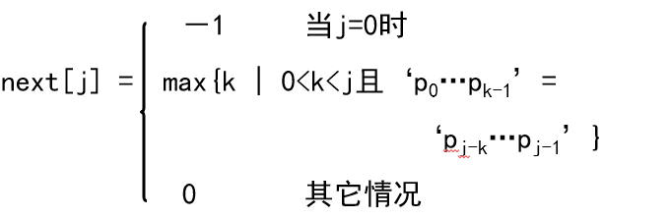
第三节 串的匹配算法
next计算方法一:手动/手工
按照next公式：
即寻找当前j前可相互重叠（不完全重叠）的最长
公共前后缀。

Slide 52
第三节 串的匹配算法
手动计算next函数值例
j
模式
next[j]
0 | 1 | 2 | 3 | 4 | 5 | 6 | 7
a | b | a | a | b | c | a | c
-1
0
0
0）j=0，next[0]=-1；
1）j=1，0<k<j ，其它情况，next[1] = 0；
2）j=2，0<k<2 ， k=1
k=1，(p₀=a) ≠(p₁=b)，next[2]=0；

Slide 53
手动计算next函数值例
j
模式
next[j]
0 | 1 | 2 | 3 | 4 | 5 | 6 | 7
a | b | a | a | b | c | a | c
-1 | 0 | 0
1
3）j=3，0<k<3 ， k=2,1
k=2，(p₀p₁=ab) ≠(p₁p₂=ba)，
k=1，(p₀=a) = (p₂=a)，next[3]=1；

Slide 54
手动计算next函数值例
j
模式
next[j]
0 | 1 | 2 | 3 | 4 | 5 | 6 | 7
a | b | a | a | b | c | a | c
-1 | 0 | 0 | 1
1
4）j=4，0<k<4 ， k=3,2,1
k=3，(p₀p₁p₂=aba) ≠(p₁p₂p₃=baa)，
k=2，(p₀p₁=ab) ≠(p₂p₃=aa)，
k=1，(p₀=a) = (p₃=a)，next[4]=1；

Slide 55
手动计算next函数值例
j
模式
next[j]
0 | 1 | 2 | 3 | 4 | 5 | 6 | 7
a | b | a | a | b | c | a | c
-1 | 0 | 0 | 1
1
2
0
1
5）j=5，0<k<5 ， k=4,3,2,1
k=4，(p₀p₁p₂p₃=abaa)≠(p₁p₂p₃p₄=baab)
k=3，(p₀p₁p₂=aba) ≠(p₂p₃p₄=aab)，
k=2，(p₀p₁=ab) = (p₃p₄=ab)， next[5]=2；
6）j=6，同理计算，next[6]=0;
7) j=7，同理计算，next[7]=1。

Slide 56
第三节 串的匹配算法
next计算方法二：递推求解
已知：next[0] = -1；
根据递推公式
next[1]
next[2]
next[m-1]
…
next[3]
m为模式串长度。

Slide 57
next函数值递推公式分析
假设next[j]=k。
根据next值的定义有，p₀p₁…p_{k-1}=p_{j-k}…p_{j-1}
 | p₁ | … | p_{j-k} | … | p_{j-2} | p_{j-1} | p_{j} | p_{j+1}
 |  |  | p₀ | … | p_{k-2} | p_{k-1} | p_{k} | p_{k+1}
计算next[j+1]，比较它前一个字符p_{j}和next值k对应的字符p_{k}，若相等
1）若p_{j}=p_{k，}
满足公式p₀p₁…p_{k}=p_{j-k}…p_{j}，因此next[j+1]=k+1。

Slide 58
next函数值递推公式分析
next[j] = k, p_{j}=p_{k} next[j+1]=k+1。
例：假设下列模式串j<5的next值已求得，求next[5]。
j
模式
next[j]
0 | 1 | 2 | 3 | 4 | 5 | 6 | 7
a | b | a | a | b | c | a | c
-1 | 0 | 0 | 1
1
2
j=4,k=next[4]=1, p[4]=p[1], 有
next[j+1]=next[5]=k+1=2

Slide 59
next函数值递推公式分析
主串
p_{j-k} | … | … | … | p_{j-2} | p_{j-1}
p₀ | … | … | … | p_{k-2} | p_{k-1} | p_{k}
 |  |  | …
p_{j-next[k]}
p_{j}
模式串
p₀
p_{next[k]-2}
p_{next[k]-1}
p_{next[k]}
2）若p_{j}≠p_{k}
模式串即看作主串，也看作子串，根据KMP算法思想，p_{j}不动，和p_{next[k]}比较。

Slide 60
next函数值递推公式分析
… | … | p_{j-2} | p_{j-1} |  | p_{j+1}
 | … |  |  |  | p_{next[k]+1}
p_{j-next[k]}
p_{j}
p₀
p_{next[k]-2}
p_{next[k]-1}
p_{next[k]}
若p_{j}=p_{next[k]}，模式串next[k]+1前面的0到next[k]字符与j+1前面的next[k]+1个字符对应相等,因此next[j+1] = next[k]+1。
若p_{j}≠p_{next[k]，}则回到第二种情况,继续next[next[k]]，重复上述过程。

Slide 61
next函数值递推公式
总结上述两种情况：next[0]=-1,next[j]=k，next[j+1]=？
如果 p_{j} = p_{k}，则 next[j+1]=k+1(终止递推条件)
如果 p_{j} ≠ p_{k} ，则令 k’=next[k]
如果 p_{j}=p_{k’}，则 next[j+1]=k’+1(终止递推条件)
如果 p_{j}≠p_{k’} ， 则令k’’=next[k’]
……
如果 K^{n}=-1 next[j+1]=0 (另一个终止递推条件。p_{j}和p₀失配,next[0]=-1,表示j+1前没有部分匹配字符,所以,next[j+1]=0=-1+1

Slide 62
next函数值递推算法
next[0]=-1,next[j]=k，next[j+1]=？
算法描述:
1)如果k=-1或者p_{j}=p_{k}，则next[j+1]=k+1。
2)如果p_{j}!=p_{k} ，则令 k=next[k] ,回到1)。

Slide 63
next函数值递推算法
求模式串p的next[j]值算法
1. j=0,k=-1,next[0]=-1 //初值
2. while(j<模式串长度-1) {//循环递推,注意越界
(1) 若k=-1或者p_{j}=p_{k},则j++,k++,next[j]=k
(2) 否则,k=next[k]
}
63

Slide 64
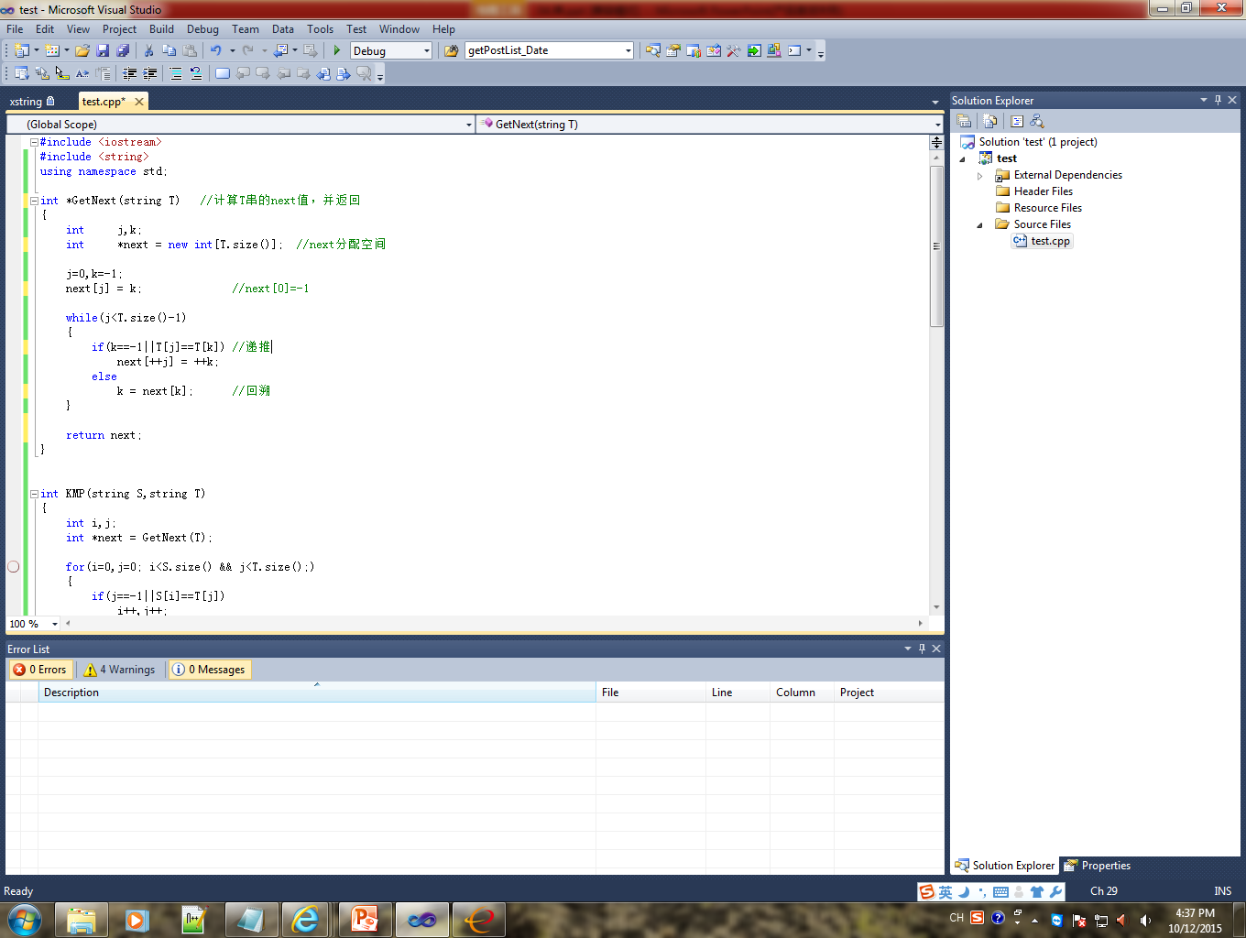
二、KMP算法(next函数 C语言实现)
next函数值递推算法实现
64

Slide 65
二、KMP算法(next函数 举例)
第三节 串的匹配算法
现有模式串ababcabd,求其next值。
j | 0 | 1 | 2 | 3 | 4 | 5 | 6 | 7
模式串 | a | b | a | b | c | a | b | d
next[j] | -1 | 0 | 0 | 1 | 2 | 0 | 1 | 2
65

Slide 66
next递推计算例
j | 0 | 1 | 2 | 3 | 4 | 5 | 6 | 7
模式串 | a | b | a | b | c | a | b | d
next[j]
-1
0
0
1
2
0) j=0，k=-1，next[0] = -1
1) j=0，k=-1，next[0+1] = -1+1=0
2) j=1，k=0，(p₁=b)≠(p₀=a)
k=next[0]=-1，next[1+1]=-1+1=0
3) j=2，k=0，(p₂=a)=(p₀=a)，next[2+1]=0+1=1
4) j=3，k=1，(p₃=b)=(p₁=b)，next[3+1]=1+1=2
66

Slide 67
next递推计算例
j | 0 | 1 | 2 | 3 | 4 | 5 | 6 | 7
模式串 | a | b | a | b | c | a | b | d
next[j] | -1 | 0 | 0 | 1 | 2
0
1
2
5) j=4，k=2，(p₄=c)≠(p₂=a)
k=next[2]=0，(p₄=c)≠(p₀=a)
k=next[0]=-1，next[4+1]=-1+1=0
6) 同理计算，next[6]=1
7) 同理计算，next[7]=2
67

Slide 68
二、KMP算法(next函数 举例)
第三节 串的匹配算法
现有模式串ababcabd,求其next值
j | 1 | 2 | 3 | 4 | 5 | 6 | 7 | 8
模式串 | a | b | a | b | c | a | b | d
next[j]
0
1
1
2
3
1
2
3
下标从1开始。
与从0开始的关系，值+1。
68

Slide 69
练习
现有模式串abaababaca,求其next值。
j | 1 | 2 | 3 | 4 | 5 | 6 | 7 | 8 | 9 | 10
模式串 | a | b | a | a | b | a | b | a | c | a
next[j] | 0 | 1 | 1 | 2 | 2 | 3 | 4 | 3 | 4 | 1
0) j=1，k=0，next[1] = 0
1) j=1，k=0，next[1+1] = next[2] = 0+1=1
2) j=2，k=1，(p₂=b)≠(p₁=a)
k=next[1]=0，next[2+1]=0+1=1
3) j=3，k=1，(p₃=a)=(p₁=a)，next[3+1]=1+1=2
4) j=4，k=2，(p₄=a) ≠ (p₂=b)
69

Slide 70
练习
j | 1 | 2 | 3 | 4 | 5 | 6 | 7 | 8 | 9 | 10
模式串 | a | b | a | a | b | a | b | a | c | a
next[j] | 0 | 1 | 1 | 2 | 2 | 3 | 4 | 3 | 4 | 1
4) j=4，k=2，(p₄=a)≠(p₂=b)
k=next[2]=1，(p₄=a)=(p₁=a) ,
next[4+1]=1+1=2
5) 其它同理计算。
70

Slide 71
练习
现有模式串abcac,求其next值。
j | 1 | 2 | 3 | 4 | 5
模式串 | a | b | c | a | c
next[j]
0
1
1
1
2
71

Slide 72
练习
现有模式串abaabacaca,求其next值。
j | 1 | 2 | 3 | 4 | 5 | 6 | 7 | 8 | 9 | 10
模式串 | a | b | a | a | b | a | c | a | c | a
next[j]
0
1
1
2
2
3
4
1
2
1
72
Notes:
0112234121

Slide 73
二、KMP算法(利用next函数)
第三节 串的匹配算法
利用next函数,可写出KMP算法如下：
1. 令i的初值为pos,j的初值为0
2. While((i<主串长度)且(j<模式串长度)) {
(1).若j=-1或者s_{i}=p_{j},则i++, j++
(2).否则,j=next[j]
} j=-1表示第一个字符失配
73

Slide 74
二、KMP算法(C语言实现)
第三节 串的匹配算法
74

Slide 75
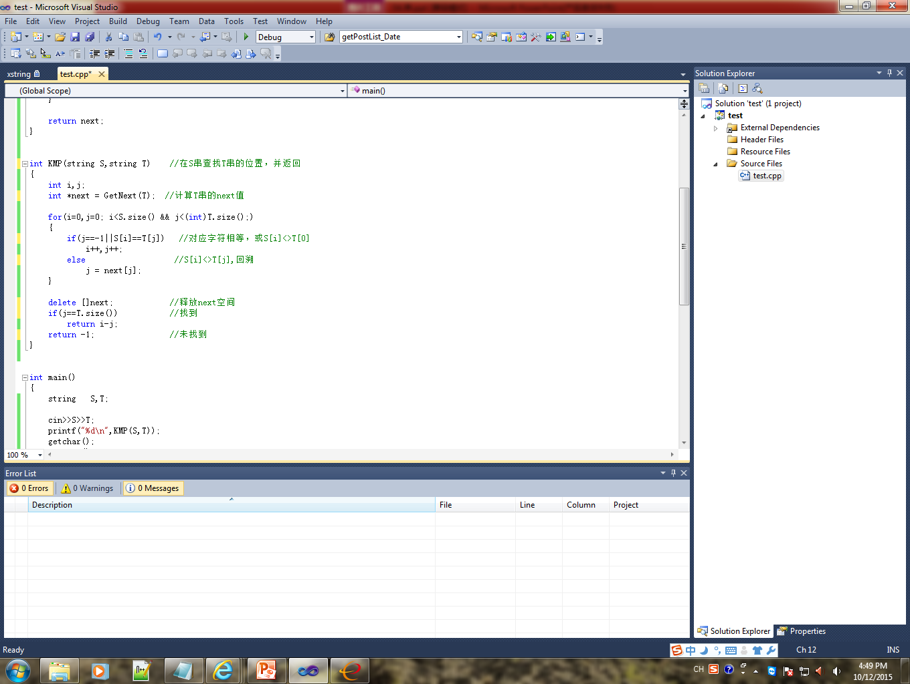
Notes:
测试数据
3
eefeefegeebeefegeeb
eefegeef
abaabcadabaabcacef
abaabcac
aabacaabaabcabd
aabaabca

Slide 76
二、KMP算法(时间复杂度)
第三节 串的匹配算法
KMP函数的时间复杂度为O(n)
为了求模式串的next值,其算法与KMP很相似,其时间复杂度为O(m)
因此,KMP算法的时间复杂度为O(n+m)
回顾BF的最恶劣情况：S与T之间存在大量的部分匹配，比较总次数为： (n-m+1)*m＝O(n*m)。
76

Slide 77
第三节 串的匹配算法
二、KMP算法（next求值的改进）
例如：S = ′aaabaaabaaabaaabaaab′
T = ′aaaab′
next[j]=-1 0 1 2 3
当s3 ≠ t3时,s3依次与t2、t1、t0 比较，但t3=t2=t1=t0，这些比较不是必要的。为避免这些不必要的比较，
只需要让next[3]=next[2]=next[1]=next[0]，即next改进。
nextval[j]=-1-1-1-1 3

Slide 78
nextval的手工计算方法
首先计算next。
设next[j] = k, 比较p_{j}和p_{k}:
不等，nextval[j]=next[j]（即维持不变）
相等：nextval[j]=nextval[k]

Slide 79
nextval计算举例
j
模式
next
nextval
0 | 1 | 2 | 3 | 4 | 5 | 6 | 7
a | b | a | a | b | c | a | c
-1
-1
0
0
0
-1
1) j=0 next[0] = -1 nextval[0]=-1
2) j=0 k=-1 next[j+1] = next[1] = -1+1 = 0
p[1]≠p[0] nextval[1]=0
3) j=1 k=0 (p[j]=p[1]=b) ≠ (p[k]=p[0]=a)
k=next[0]=-1 next[j+1] = next[2] = -1+1 = 0
p[2]=p[0] nextval[2]=nextval[0]=-1

Slide 80
nextval计算举例
j
模式
next
nextval
0 | 1 | 2 | 3 | 4 | 5 | 6 | 7
a | b | a | a | b | c | a | c
-1 | 0 | 0
-1 | 0 | -1
1
1
4)j=2 k=0 (p[2] = a) = (p[0] = a)
next[j+1] = next[3] = 0+1 = 1
p[3]≠p[1] nextval[3]=next[3]=1

Slide 81
nextval计算举例
j
模式
next
nextval
0 | 1 | 2 | 3 | 4 | 5 | 6 | 7
a | b | a | a | b | c | a | c
-1 | 0 | 0 | 1
-1 | 0 | -1 | 1
1
2
0
1
0
2
-1
1
5) j=3 k=1 (p[j]=p[3]=a) ≠ (p[k]=p[1]=b)
k=next[1]=0 (p[j]=p[3]=a) = (p[k]=p[0]=a)
next[j+1] = next[4] = 0+1 = 1
p[4]=p[1] nextval[4]=nextval[1]=0
其它同理计算。

Slide 82
练习
求串eefegeef的next值。写出计算过程。
假设主串为eefeefegeebeefegeeb，写出KMP算法
查找串eefegeef的过程。
解：一、计算串eefegeef的next值。
1) j=0, k = -1, next[0] = -1
2) j=0, k = -1, next[0+1] = -1+1 = 0
3) j=1, k = 0, p₁ = p_{0,} next[1+1] = k+1 = 1
j | 0 | 1 | 2 | 3 | 4 | 5 | 6 | 7
模式串 | e | e | f | e | g | e | e | f
next
-1
0
1

Slide 83
练习
4）j=2, k=1, p₂≠p₁
k=next[1]=0, p₂≠p₀
k = next[0]=-1, next[2+1] = -1+1 = 0
5) j=3, k=0, p₃ = p₀ , next[3+1] = 0+1 = 1
6) j=4, k = 1, 同理计算next[4+1] = 0
7) next[6] = 1
8) next[7] = 2
j | 0 | 1 | 2 | 3 | 4 | 5 | 6 | 7
模式串 | e | e | f | e | g | e | e | f
next
-1
0
1
0
1
0
1
2

Slide 84
练习
二、匹配过程
j | 0 | 1 | 2 | 3 | 4 | 5 | 6 | 7
模式串 | e | e | f | e | g | e | e | f
next | -1 | 0 | 1 | 0 | 1 | 0 | 1 | 2
e e f e e f e g e e b e e f e g e e b
e e f e g
(e) e f e g e e f (失配，i=10, j=7, j=next[7] = 2)
(e e) f (失配，i=10, j=2, j=next[2] = 1)
(e) e (失配，i=10, j=1, j =next[1] = 0)
e (失配，i=10, j=0, j=next[0]=-1)
(失配，i=4, j=4, j=next[4] = 1)

Slide 85
练习
二、匹配过程
j | 0 | 1 | 2 | 3 | 4 | 5 | 6 | 7
模式串 | e | e | f | e | g | e | e | f
next | -1 | 0 | 1 | 0 | 1 | 0 | 1 | 2
e e f e e f e g e e b e e f e g e e b
e e f e g e e f (j=next[7]=2)
(e e) f (j=next[2]=1)
(e) e (j=next[1]=0)
e (j=next[0]=-1)
++i,++j, 超出主串长度，未找到。

Slide 86
练习
思考：上题用nextval匹配，如何修改？
j | 0 | 1 | 2 | 3 | 4 | 5 | 6 | 7
模式串 | e | e | f | e | g | e | e | f
next | -1 | 0 | 1 | 0 | 1 | 0 | 1 | 2
nextval | -1 | -1 | 1 | -1 | 1 | -1 | -1 | 1
e e f e e f e g e e b e e f e g e e b

Slide 87
next的应用
1、求串的最长前缀、后缀。
例：串eefegeef的next值为：-1 0 1 0 1 0 1 2。
next[7] = 2, p[7] = p[2], 因此最长前后缀是
eef三个字符。
串eefegeek的next值为：-1 0 1 0 1 0 1 2。
next[7] = 2, p[7]≠p[2], 因此最长前后缀为空。
结论：计算串的next值(0~len)
若next[len]=0 , 前后缀为空。否则为
p.substr(0,next[len])。
next[j]即前面0到j-1子串的最长前、后缀。

Slide 88
next的应用
2、求循环节。
给出一个由某个循环节构成的字符串，找出最小的
循环节。例如 abababab 最小循环节当是 ab ，
而 abab 也是它的循环节，但并非最短。
abab的next值为-1 0 0 1 2(len位置)。
next数组， 符合 len % (len - next[len] ) == 0 && next[len] != 0 , 则说明字符串循环，而且:
循环节长度为: len - next[len]
循环次数为: len / ( len - next[len] )
Notes:
len-next[len]!=len

Slide 89
next的应用
3、串后最少补多少个字符，使其成为完整的循环串。
ababa， next值为：-1 0 0 1 2 3（len长度）
最小循环节长度：len - next[len] = 5- 3 = 2;
补字符个数：2 - len%2 = 1个。
最小循环节长度：MinCirLen = len - next[len]
补字符个数：MinCirLen – len%MinCirLen
Notes:
if( len % (len - next[len] ) == 0 && next[len] != 0) 补0个字符
否则，补 MinCirLen – len%MinCirLen 个字符。

Slide 90
next的应用
3、串后最少补多少个字符，使其成为完整的循环串。
MinCirLen = len – next[len];
if( len % MinCirLen == 0 && next[len])
补0个字符
else
补 MinCirLen – len%MinCirLen 个字符

Slide 91
string类
string s;
求子串：string substr (size_t pos = 0, size_t len = npos)
查找串：size_t find (const string& str, size_t pos = 0)
查找成功，返回子串位置；
查找不成功，返回string::npos
串替换：string& replace (size_t pos, size_t len, const string& str);
返回串对象。
pos-开始位置，len-长度，str-替换串

Slide 92
练习
设主串为aabacaabaabcabd,模式串为aabaabca。
给出模式串的next函数值，给出计算过程。
给出KMP算法的匹配过程。
Notes:
next: -1 0 1 0 1 2 3 1
nextval: -1 -1 1 -1 -1 1 3 -1

Slide 93
本章总结
理解串概念及表示。
掌握串的各种操作。
掌握KMP算法的next求值和匹配过程。
理解next改进算法。
了解next值的更多应用。
Notes:
93

